Slide 1
Mensen met dementie in beweging.
Bianca Pastoors
Fysiotherapeuten de Wever
Tilburg

Slide 2
Inhoud
Ontstaan de wever beweegt
Opzet beweegweek
Beweegweek 2016
Verloop bewegingsgerichte zorg
Vragen

Slide 3
Hoe kan beweging geïntegreerd worden in het dagelijks leven van mensen met dementie?

Slide 4
Ontstaan de Wever beweegt
Beleidsnotitie De Wever
Implementeren van beweging binnen de Wever
De Wever in beweging houden
Evaluatie MT

Slide 5
Opzet beweegweek
Beweegweek tegelijkertijd met de Nationale Sportweek
17-24 september 2016
Notes:
2017: 9-17 sept

Slide 6
start beweegweek
Betrokkenheid van:
hoofd hoteldiensten, hoofd afdeling
Gastvrouwen
V&V
Welzijn
Cliëntenraad
Cliënten

Slide 7
Voorbereiding beweegweek
Oproep intranet
Brainstormgroep verschillende disciplines
P&O
Opleidingen
Welzijn
Vrijwilligerscoördinator
Fysiotherapeuten
Communicatiemedewerker
Project Waardigheid en trots - DAZ
Notes:
Waardigheid en trots: activiteiten gericht op zinvolle daginvulling

Slide 8
Opzet
Kick off van de beweegweek gekoppeld aan de social innovation week in Tilburg http://www.esiw.nl/
Live stream en kick off: DVD de Wever in beweging
Heel Holland zingt in de middag
Notes:
Tijdens de opening worden er ballonnen aan touwen opgehangen worden in Intermezzo om de mensen die er zijn te prikkelen en uit te dagen tot bewegen

Slide 9
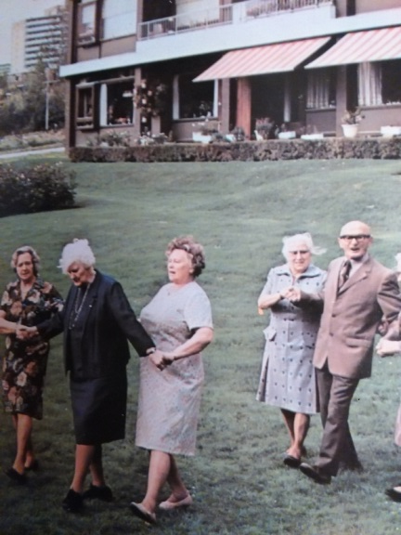
Activiteiten in de beweegweek
Activiteiten voor:
Cliënten
Medewerkers/ vrijwilliger
Mantelzorgers
Notes:
Door medewerkers

Slide 10
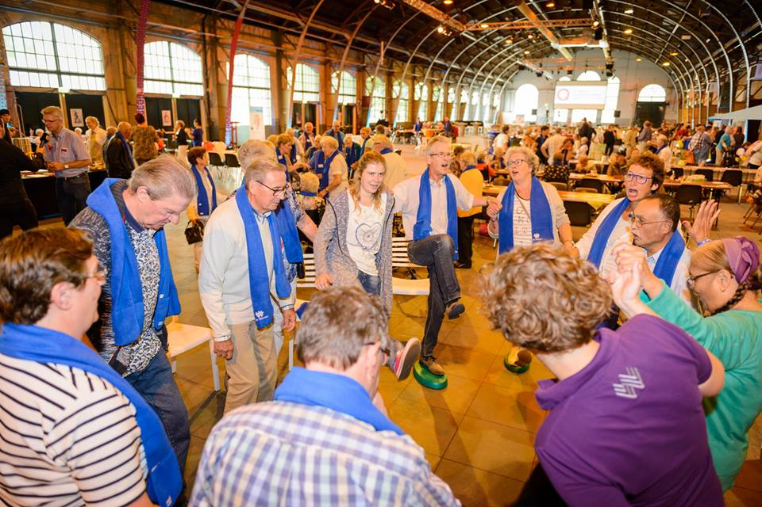
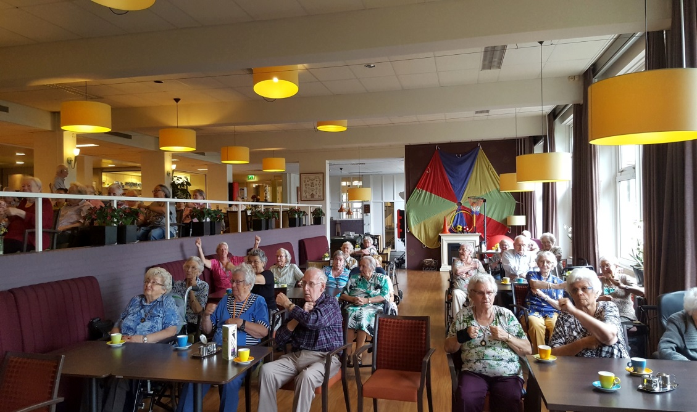
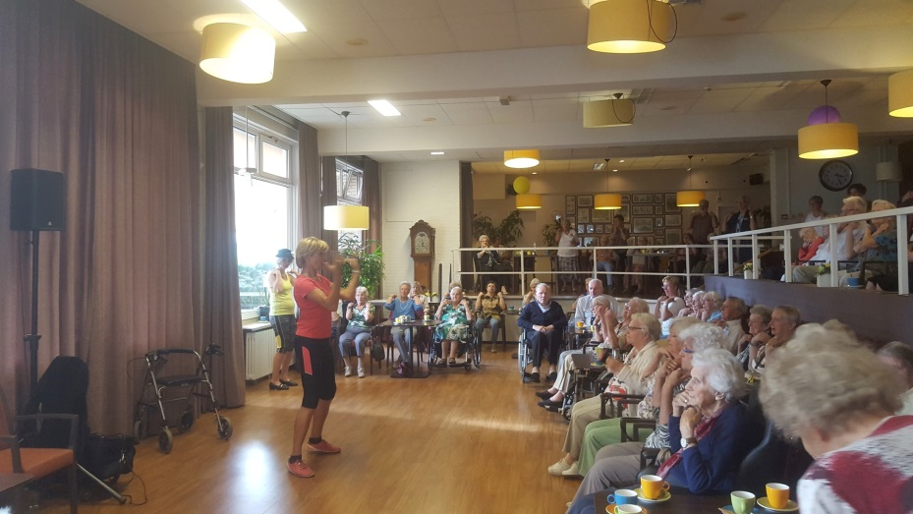

Slide 11
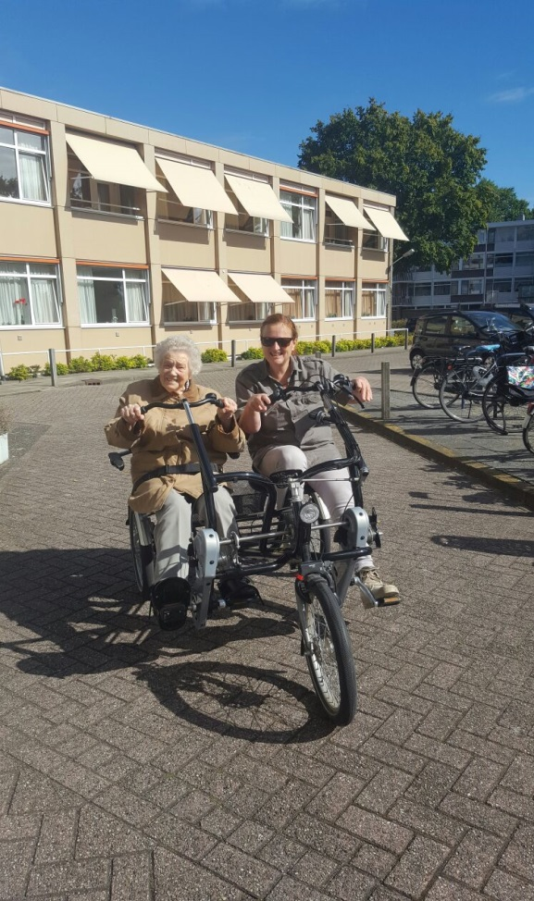
Silverfit miles
Duo fiets

Slide 12
Activiteiten beweegweek
Onder andere:
Dansworkshops
Fitheidstesten voor familie op 2 dagdelen in de week,
IZZ workshops voor medewerkers,
Locatieloop
Scholing medewerkers
Zit-sta bingo
Landenmiddag

Slide 13
Verloop bewegingsgerichte zorg
Structuur
Zorgleefplan
Aandachtvelders per afdeling
Vrijwilligers/familie
Evaluatie momenten MT/ LT
Aandacht voor blijven houden
Scholing
Notes:
Idee maandag wasdag

Slide 14
Vragen/opmerkingen!
B.pastoors@dewever.nl

